Slide 1
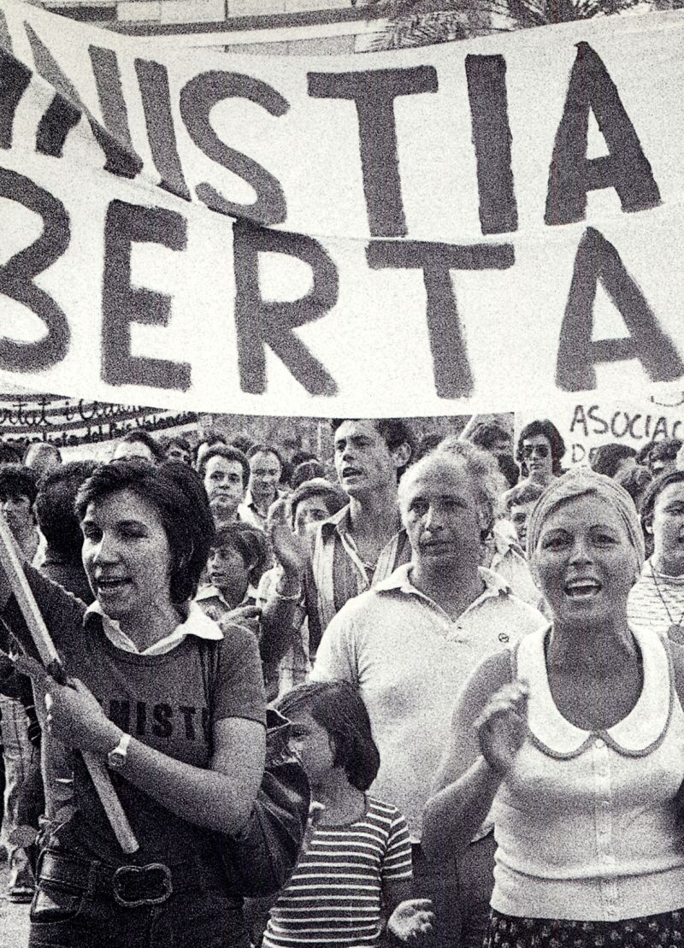
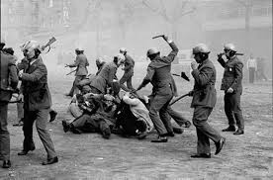
ENCUENTRO HISPANO-ITALIANO DE DERECHO DEL TRABAJO SEMINARIO DE FORMACIÓN AREA DE DERECHO DEL TRABAJO Y DE LA SEGURIDAD SOCIAL UCLM TRANSICIONES (SEGUNDO ACTO) / TRANSIZIONI (ATTO II) (Modelos de Derecho del Trabajo y Cultura de los juristas)

Slide 2
PROGRAMA 17 DE DICIEMBRE, JUEVES. FACULTAD DE RELACIONES LABORALES Y DESARROLLO DE RRHH (uclm) Albacete
10,00: Bienvenida (Joaquin Aparicio, Decano de la Facultad de Relaciones Laborales y RRHH)
10,15: La cultura de los juristas del trabajo. Una cierta mirada
Umberto Romagnoli
10,45: Transiciones y pluralismo en la cultura jurídica.
Giovanni Cazzetta
11,15: Debate e Intervenciones
12,00: Pausa Café
12,30: Trabajo y constitución en la transición a la democracia en Italia. (A propósito de un libro, Prima di tutto il lavoro)
Lorenzo Gaeta, Antonio Loffredo, Maria Dolores Santos
.
12,45: Debate e intervenciones
Joaquín Pérez Rey
Sebastian Martin
14,00: Comida
16,30: La transición a la democracia en España y la cultura de los juristas.
Antonio Baylos
17,00: Debate e intervenciones
18,00: Estado Social y Welfare en la transición a la democracia: España e Italia
Joaquín Aparicio
Guido Balandi
19,15: Debate e intervenciones
20,00: Cierre de la sesión y Cena.

Slide 3
TRANSICIONES . SEGUNDO ACTO / TRANSIZIONI ATTO II
VIERNES 18 DE DICIEMBRE 2015, FACULTAD DE RELACIONES LABORALES Y RRHH . ALBACETE

Slide 4
18.12.2015, VIERNES
9,30: La idea de Derecho del Trabajo, hoy
Umberto Romagnoli
10,00: Gobernanza europea y nuevo modelo democrático. Opciones y tendencias desde el sur de Europa.
Intervienen (entre otros)
Francisco Trillo
Adoración Guamán
11,30: Pausa café
12,00: Otra vez España, otra democracia?. Sobre los programas del cambio de las reformas laborales. Análisis de algunas propuestas.
Intervienen (entre otros)
Laura Mora
Juan Terradillos
14,00: Fin del seminario y comida.

